Slide 1
Derechos de las
mujeres en las empresas de comunicación
Marcella
Zub Centeno

Slide 2
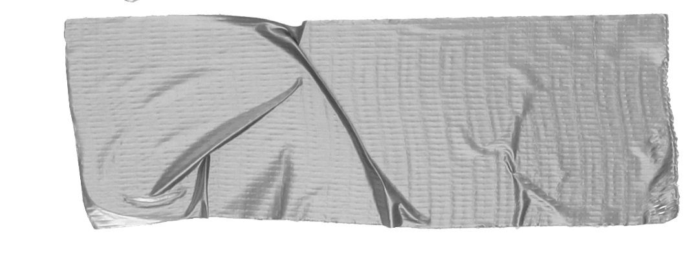
Derechos laborales
Permisos de salud
Maternidad y Lactancia
Acoso laboral y otras formas de violencia

Slide 3
Derechos laborales
Igual salario
Jornada laboral ordinaria y extraordinaria
Descansos legales obligatorios
Condiciones de trabajo dignas
Estabilidad laboral
Derecho a organizarse en defensa de sus intereses
Previsión social
Indemnizaciones correspondientes en caso de despidos injustificados
Otros establecidos en leyes especiales y/o contratos colectivos
Constitución
Artículos 46, 47, 48, 55, 86, 88, 89, 91, 92, 94, 95, 96, 97, 98, otros.
Código del Trabajo

Slide 4
Guarderías infantiles
Ley No. 5115/13 Art. 16,17 y siguientes (Art. 408 Código del Trabajo) establece:
“Los establecimientos industriales o comerciales en que trabajan más de cincuenta trabajadores de uno u otro sexo, están obligados a habilitar salas o guarderías para niños menores de dos años, donde éstos quedarán bajo custodia, durante el tiempo de trabajo de su padre o madre”.
Multa: Entre 10 a 30 JM por cada trabajador/a afectado/a, y se duplica en caso de reincidencia.

Slide 5
Ausencia justificada
La Ley No. 3803/09 reconoce el derecho de la mujer trabajadora a un día de licencia remunerada por año para someterse a exámenes de Papanicolaou y Mamografía
Solicitar el permiso al menos 48 horas antes, y presentar la constancia de haber realizado el estudio dentro de las 48 horas después
Multa: 2 jornales mínimos por cada trabajadora afectada
Denuncias: Dirección de Higiene y Seguridad ocupacional del MT

Slide 6
Maternidad y Lactancia
Permiso de maternidad:
18 semanas ininterrumpidas
excepcionalmente; 24 semanas
embarazos multiples: 1 mes más por cada niño/a
Caso de muerte de la madre; el permiso se transfiere al padre o la persona que se encarga del cuidado
Pagos:
100% a cargo de IPS (gradual)
Paga el empleador/a si la persona no está asegura o atrasada en las contribuciones
Permiso de lactancia:
90 minutos (hasta los 7 meses)
60 minutos (hasta los 24 meses)
Permiso por adopción: 18 semanas si el niño/a tiene menos de 6 meses, y 12 semanas si tiene más de 6 meses.
Permiso por paternidad: 14 días corridos, con condiciones. Paga la empresa
Fuero maternal
Salas de lactancia

Slide 7
Violencia laboral, mobbing y acoso laboral

Slide 8
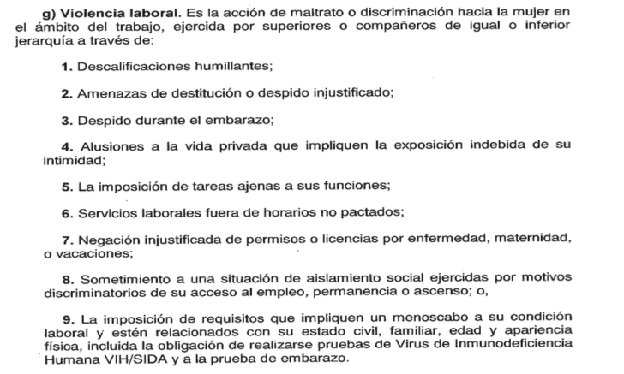
Art. 7, inc. g) Ley No. 5777/16

Slide 9
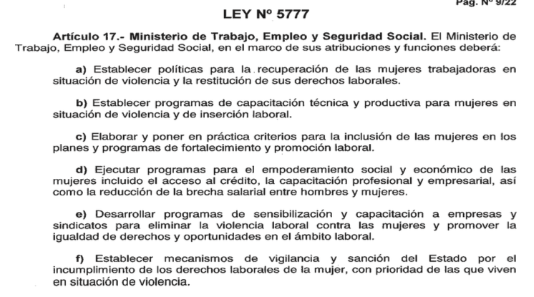
Art. 17, Ley No. 5777/16

Slide 10
¿Qué hacer frente a la violencia laboral?
Resolución No. 472 del Ministerio del Trabajo
Empresas con más de 10 trabajadoras/es
Reglamento interno que expresamente contemple el procedimiento ante casos de violencia y acoso laboral y sexual
Sanciones
Medidas de prevención y control
Programas de educación, formación, información a las y los trabajadores para la prevención de la violencia laboral
Sanciones:
Sanciones conforme el reglamento
Despido del acosador, sin derecho a indeminización
Empleador acosador: derecho de la trabajadora a retirarse de manera justifica y las indeminizaciones previstas en la ley
Multas de 20 a 30 jornales

Slide 11
Otras disposiciones laborales de la Ley No. 5777/16
Permiso laboral; tolerancia y flexibilidad en los horarios laborales para acompañar procesos judiciales,
El incumplimiento de la Ley No. 5508 (Lactancia) es considera una forma de violencia laboral contra las mujeres
Art. 35. Medios de comunicación

Slide 12
Gracias

